Slide 1
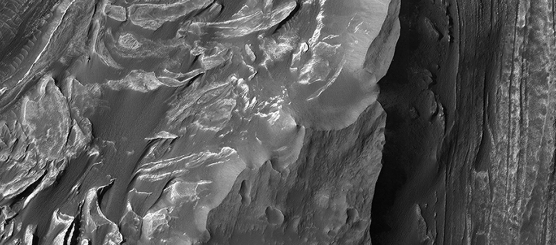

Montículos de material estratificado en el borde oeste de Melas Chasma
En esta imagen se aprecia una excelente vista de la zona de contacto entre estratos posteriores a la formación de Valles Marineris y posibles depósitos que preceden a la formación del cañón. Los materiales están cercanos a unos depósitos interiores estratificados que contienen sulfatos y probablemente tienen minerales hidratados.
uahirise.org/es/ESP_037494_1685

